Slide 1
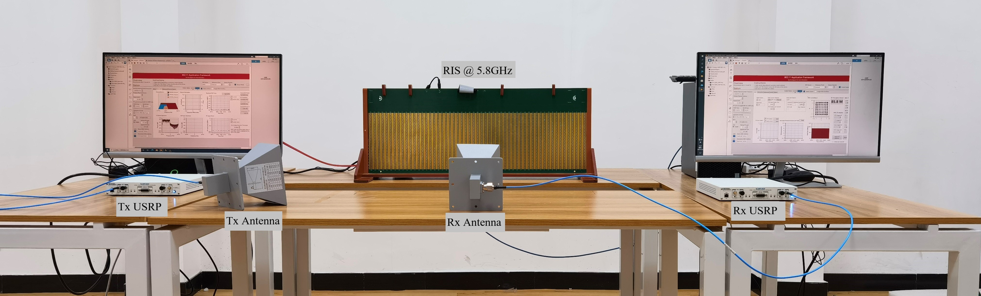
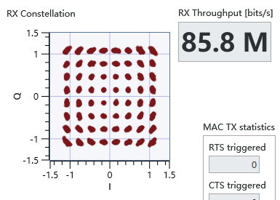
发射机
接收机
5.8 GHz频段的RIS
解调结果与传输速率
发射USRP
接收USRP
发射天线
接收天线

